Slide 1
Cálculo de Probabilidades com o Software R

Slide 2
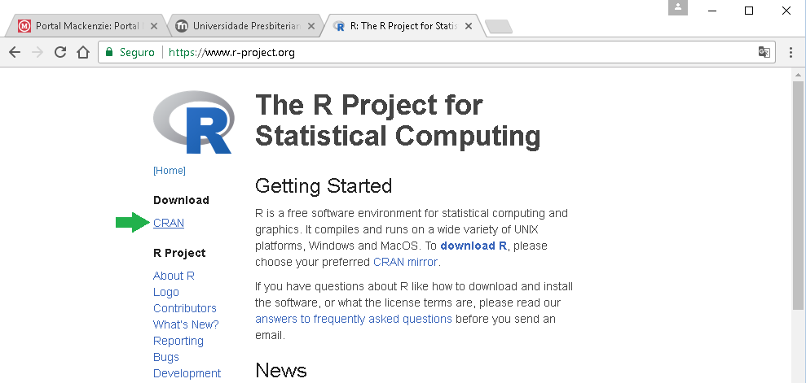

Slide 3
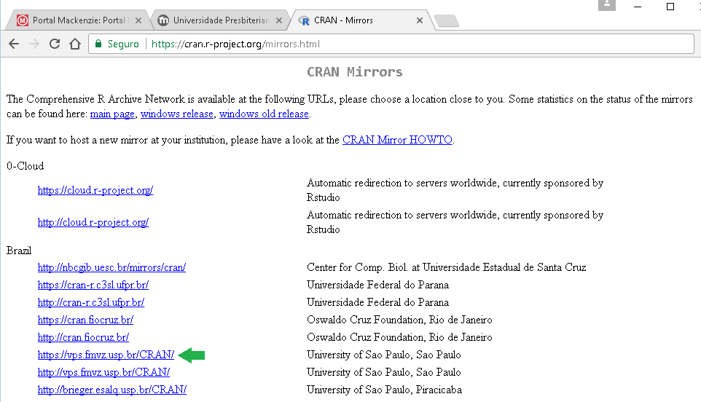

Slide 4
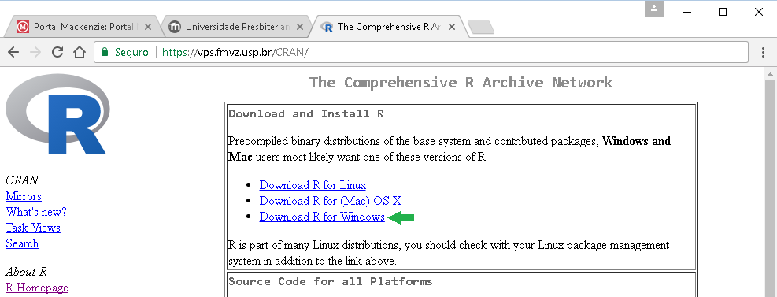

Slide 5
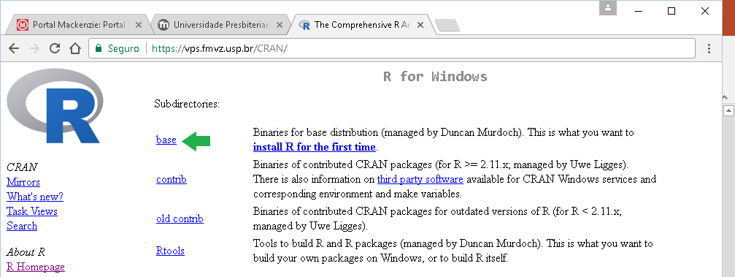

Slide 6
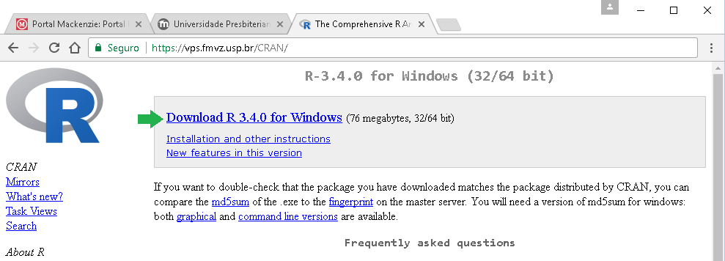

Slide 7
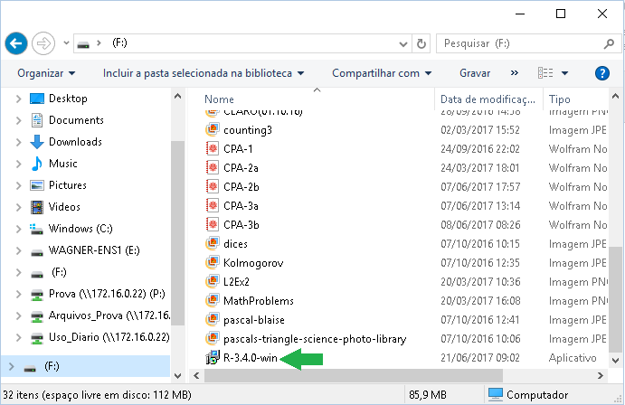

Slide 8
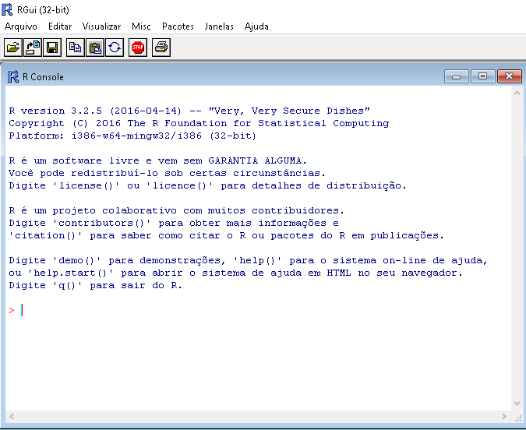
Console do R

Slide 9
Diretório de Trabalho:
Acessar endereço do diretório
> getwd()
[1] "/home/black/write/class/stat/stat383-13F/dat"
Acessar o conteúdo do diretório
> dir()
[1] "fixedWidth.dat" “tab.csv" "trees91.csv" "trees91.wk1"
[5] "w1.dat“

Slide 10
Carregando Vetores:
Para carregar um vetor com os elementos 1,2,4,5 e 8, por exemplo, use
> z=c(1,2,4,5,8)
Experimente.
Outra alternativa é usar
> z=scan()
para inserir os elementos 1 a 1 à medida que for solicitado (para encerrar tecle enter duas vezes). Experimente.

Slide 11
Exercício 1)
Carregue os vetores abaixo:
Um vetor com os elementos 2,5,6,1,e 8
Um vetor que começa em 1 e vai até 23 com passo 2
Um vetor que peça que os números 2, 5, 7, 3, 12, -1 sejam carregados na tela

Slide 12
Carregando Sequências:
O comando
> z=seq(5,10,2.3)
carrega em z a sequência: 5, 7.3, 9.6
O comando
> z=seq(5,10,2.2)
carrega em z a sequência: 5, 7.2, 9.

Slide 13
Em geral, o comando
> z=seq(a,b,c)
carrega em z a sequência: a, a+c, a+2c, ... , a+kc, em que a+kc ≤ b < a+(k+1)c, se a≤b e c≥0, ou
a+(k+1)c < b ≤ a+kc, se a>b e c<0.
Se a≤b , o comando
> z=a:b
carrega em z a sequência: a, a+1, a+2, ... , a+k, em que a+k ≤ b < a+(k+1).
Se a>b, esse comando carrega em z a sequência: a, a-1,a-2, ... , a-k, em que a-(k+1) < b ≤ a-k .

Slide 14
Exercício 2) Gere as sequência abaixo:
a) seq(-2.82,2.97,1)
b) seq(5,10,2.3)
c) seq(8,-8,-2)
d) seq(8,-9,-2)
e) seq(3,3,2)
f) 1:10
g) 5:-5
h) 2.3:-3.7
i) 2.3:-3.8

Slide 15
Operações com Vetores: Sejam os vetores z e w, e um número real a
> z+a devolve os elementos de z acrescidos de a. Para armazenar o resultado em um objeto x, use: >x=z+a
> z*a devolve os elementos de z multiplicados por a. Para armazenar o resultado em um objeto x, use: >x=z*a
> abs(w) devolve os valores absolutos dos elementos de w. Para armazenar o resultado em um objeto x, use: >x=abs(w)
> z^a devolve zª dos elementos de z. Para armazenar o resultado em um objeto x, use: >x=z^a
> z+w devolve a soma, termo a termo, dos elementos de z e w. Para armazenar o resultado em um objeto x, use: >x=z+w
> z*w devolve o produto, termo a termo, dos elementos de z e w. Para armazenar o resultado em um objeto x, use: >x=z*w
> sum(w) devolve a soma dos elementos de w. Para armazenar o resultado em um objeto x, use: >x=sum(w)
> length(w) devolve o número de elementos de w. Para armazenar o resultado em um objeto x, use: >x= length(w)

Slide 16
Operações com Vetores: Com os vetores
> z=c(1,2,3,4,5)
> w=c(1,-1,1,-1,1)
Exercício 3) Calcule as operações abaixo:
a) z+2
e) z+w
b) z*2
f) z*w
c) abs(w)
g) sum(w)
d) z^2
h) length(w)

Slide 17
Fatiando Vetores. Se z é um vetor numérico:
> z[2] devolve o segundo elemento de z
> z[3:8] devolve o terceiro, quarto,... e o oitavo elementos de z
> z[z>=2] devolve os elementos de z maiores ou iguais a 2. Para armazenar o resultado em um objeto x, use: >x=z[z>=2]
> z[z>=2 & z<5] devolve os elementos de z maiores ou iguais a 2 e menores que 5.
> z[z<2 | z>5] devolve os elementos de z menores que 2 ou maiores que 5.

Slide 18
Exercício 4) Dado o vetor v = ( 8, 3, 1, 9, 4, -1)
Obtenha:
O terceiro elemento de v;
Os elementos 2, 3, 4, e 5 de v;
Os elementos de v maiores ou iguais a 2;
Os elementos de v menores que 8;
Os elementos d v que sejam maiores ou iguais a 3 e menores que 7;
Os elementos de v que sejam maiores que 3 ou menores que 8.

Slide 19
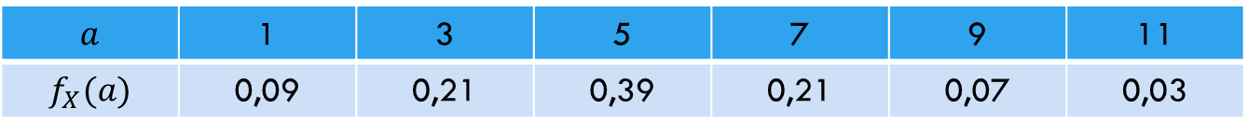
Exercício 5) Use as operações com vetores para calcular: a média, a variância e o desvio padrão da variável aleatória discreta X cuja função de probabilidade é:
$$a$$ | 1 | 3 | 5 | 7 | 9 | 11
$$f_{X}(a)$$ | 0,09 | 0,21 | 0,39 | 0,21 | 0,07 | 0,03
Observação: Verifique se f_{x}(a) é uma função de probabilidades.

Slide 20
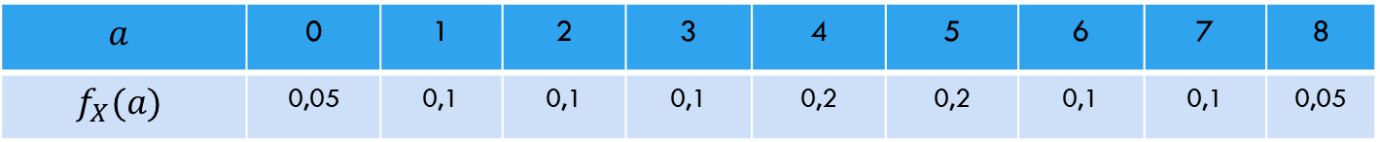
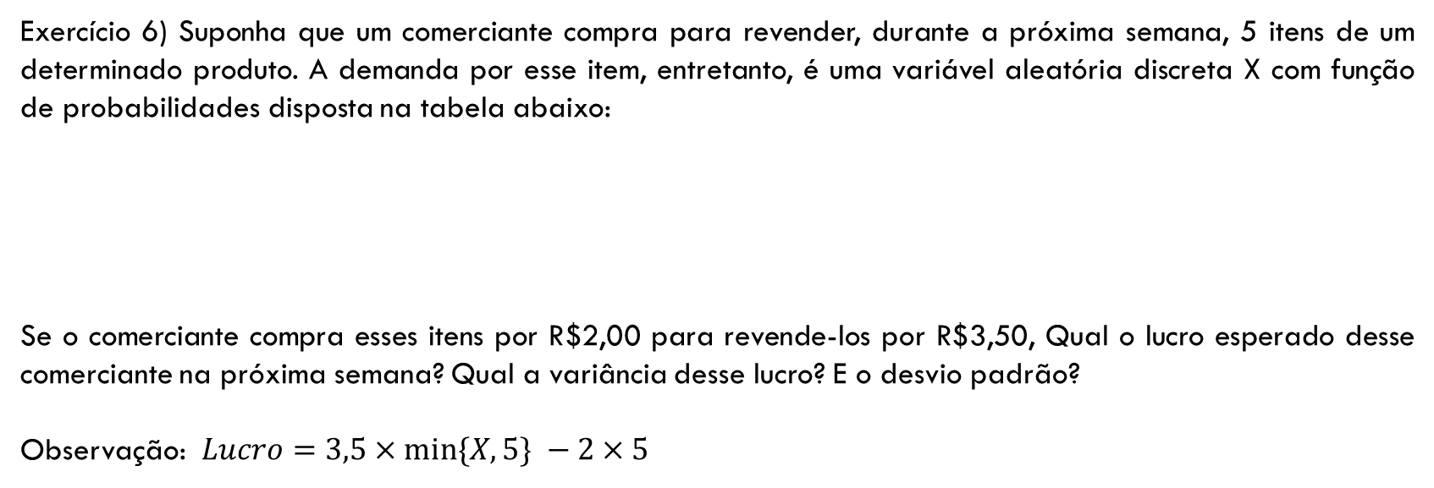
Exercício 6) Suponha que um comerciante compra para revender, durante a próxima semana, 5 itens de um determinado produto. A demanda por esse item, entretanto, é uma variável aleatória discreta X com função de probabilidades disposta na tabela abaixo:
Se o comerciante compra esses itens por R$2,00 para revende-los por R$3,50, Qual o lucro esperado desse comerciante na próxima semana? Qual a variância desse lucro? E o desvio padrão?
Observação: $Lucro=3,5×min⁡\{X,5\} −2×5$
$$a$$ | 0 | 1 | 2 | 3 | 4 | 5 | 6 | 7 | 8
$$f_{X}(a)$$ | 0,05 | 0,1 | 0,1 | 0,1 | 0,2 | 0,2 | 0,1 | 0,1 | 0,05

